Slide 1

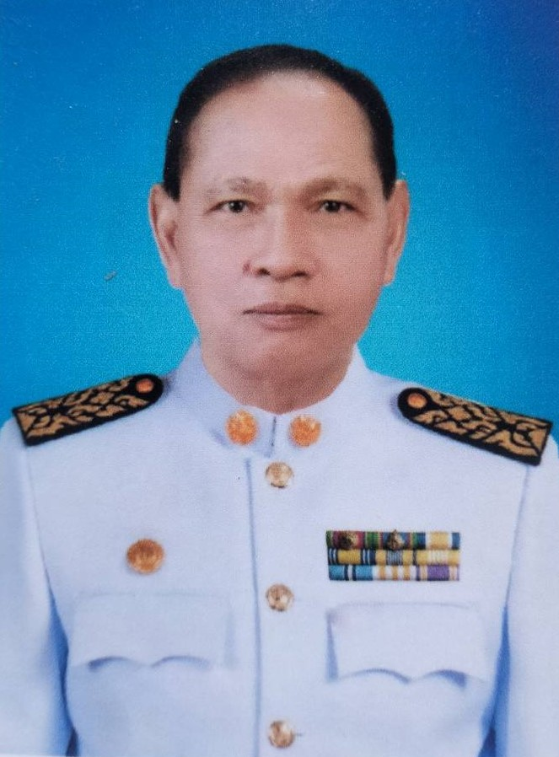


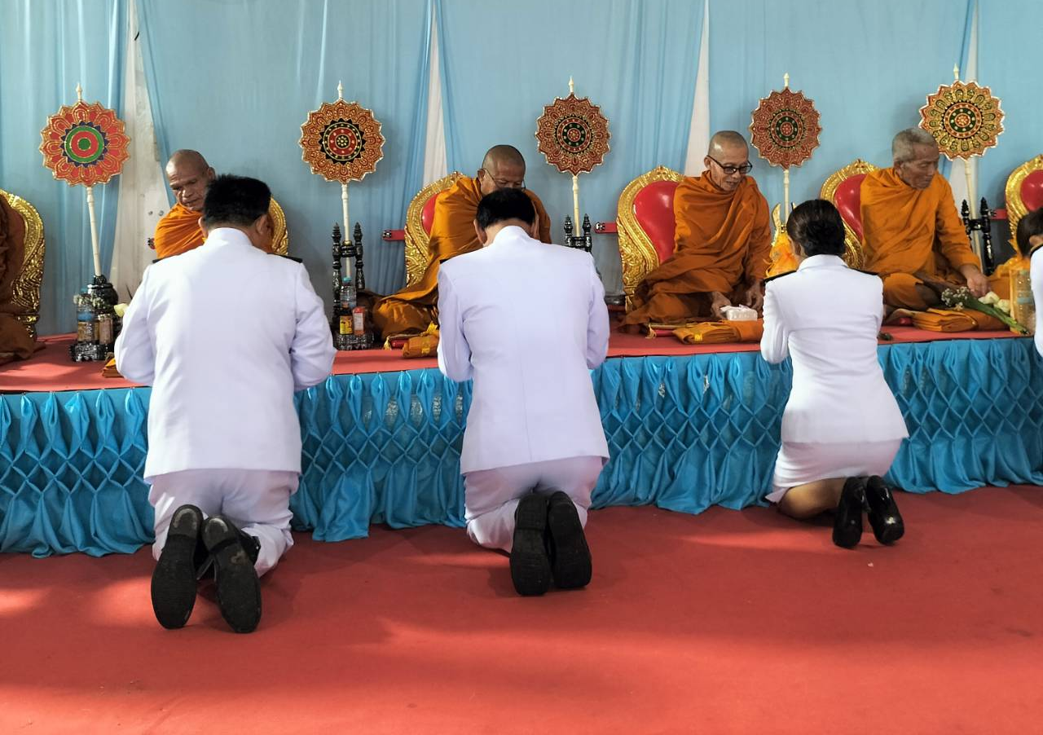
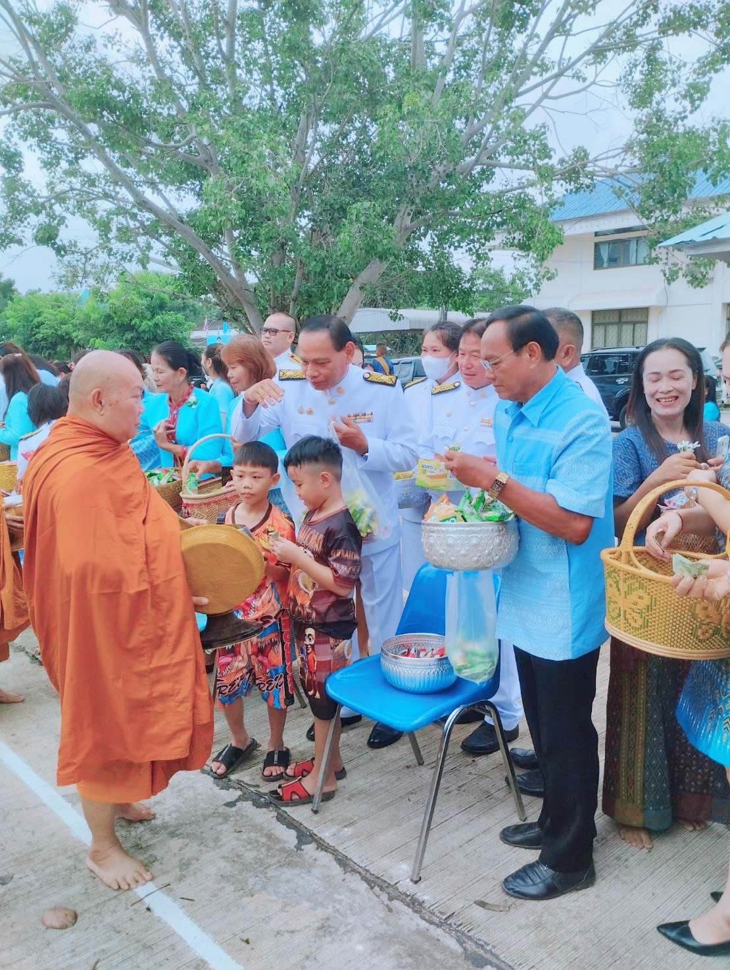
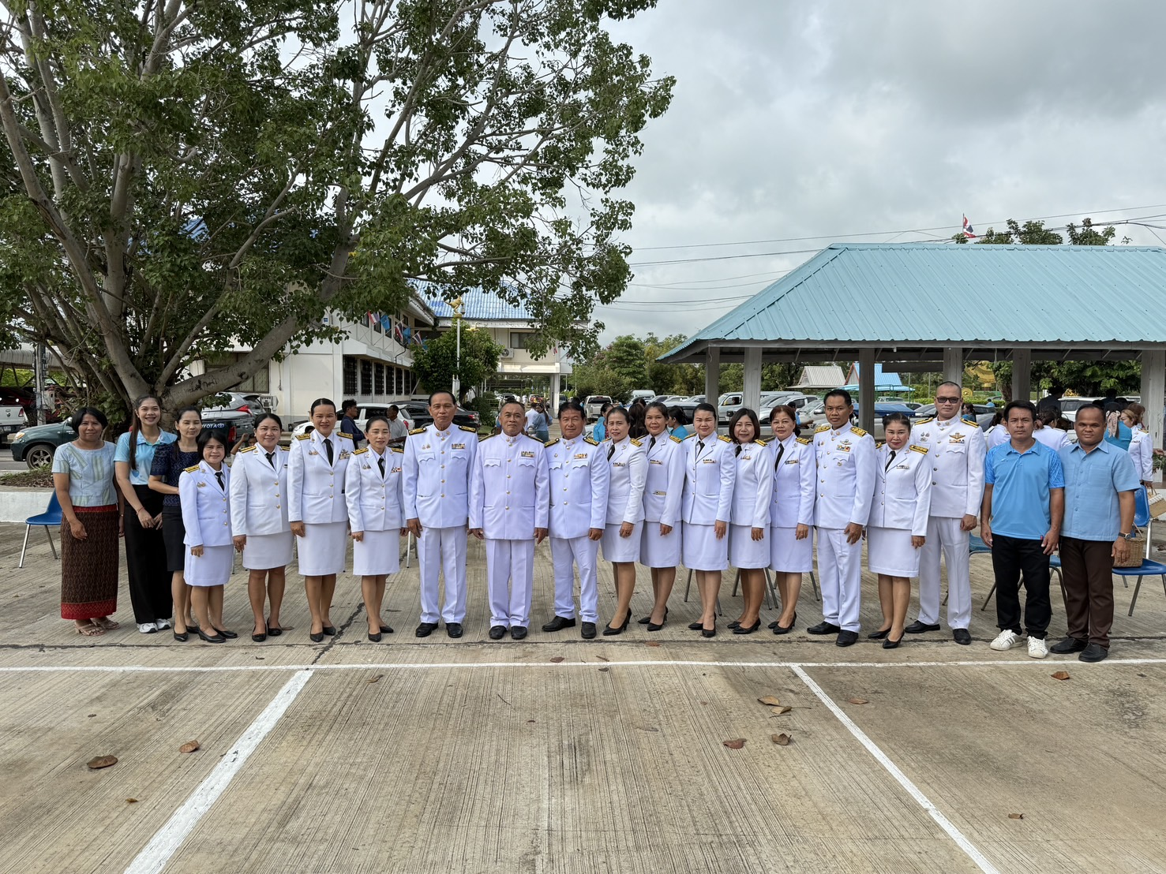
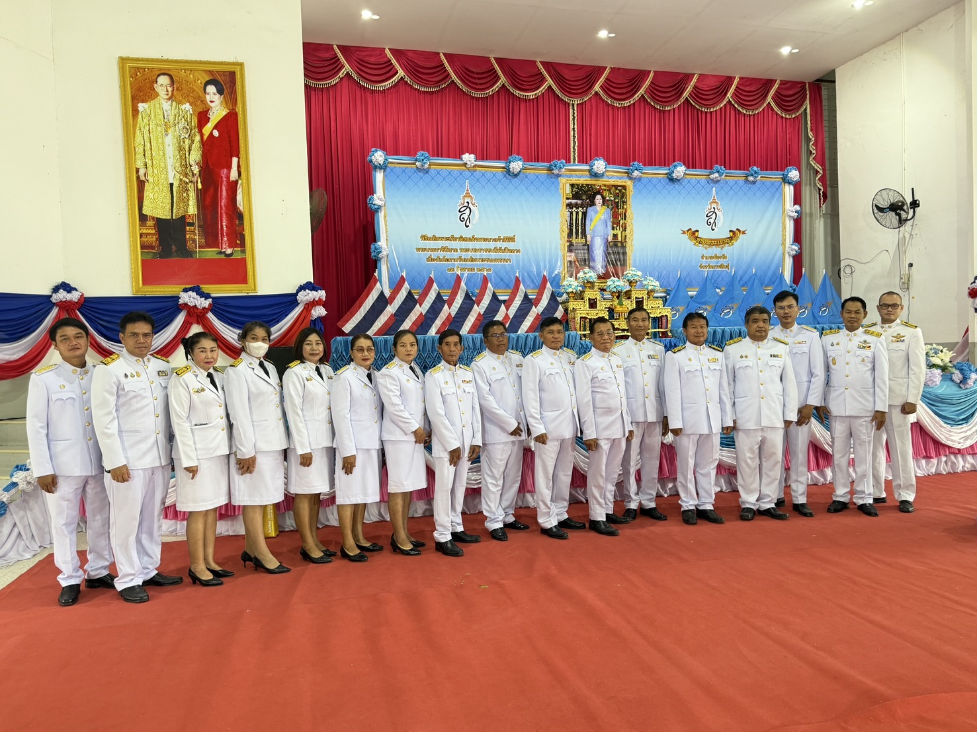
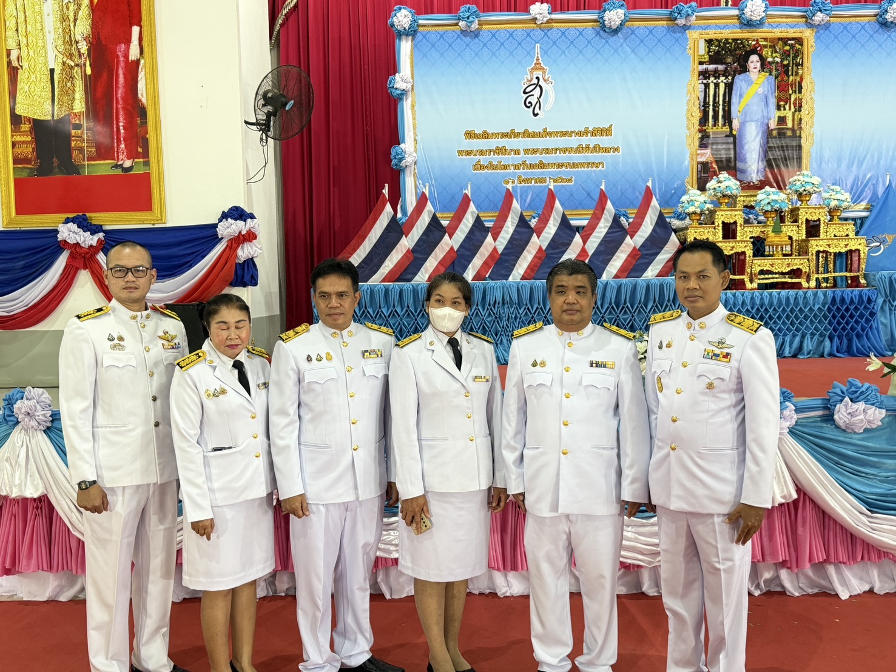
ประชาสัมพันธ์ข่าวสาร สำนักปลัด
นายบุญถิ่น สิทธิจินดา
เทศบาลตำบลฆ้องชัยพัฒนา
อ.ฆ้องชัย จ.กาฬสินธุ์
นายกเทศมนตรีตำบลฆ้องชัยพัฒนา
ภาพกิจกรรมเฉลิมพระเกียรติสมเด็จพระนางเจ้าสิริกิติ์ พระบรมราชินีนาถ พระบรมราชชนนีพันปีหลวง เนื่องในโอกาสวันเฉลิมพระชนพรรษา 12 สิงหาคม 2568
วันที่ 12 สิงหาคม 2568 นายบุญถิ่น สิทธิจินดา นายกเทศมนตรีตำบลฆ้องชัยพัฒนา พร้อมด้วย คณะบริหาร สมาชิกสภาเทศบาล พนักงานเทศบาล พนักงานจ้าง และจ้างเหมาบริการ ได้แสดงความจงรักภักดีและสำนึกในพระมหากรุณาธิคุณของสมเด็จพระนางเจ้าสิริกิติ์ พระบรมราชินีนาถ พระบรมราชชนนีพันปีหลวง เนื่องในโอกาสวันเฉลิมพระชนพรรษา 12 สิงหาคม 2568 โดยร่วมกิจกรรมพิธีเจริญพระพุทธมนต์ พิธีทำบุญตักบาตรถวายพระราชกุศล พิธีถวายเครื่องสักการะและวางพานพุ่มพิธีจุดเทียนถวายพระพรชัยมงคล ณ ประชุมอำเภอฆ้องชัย อำเภอฆ้องชัย จังหวัดกาฬสินธุ์
ฝ่ายประชาสัมพันธ์ สำนักปลัด เทศบาลตำบลฆ้องชัยพัฒนา

